Slide 1
Sprinkler ja soojus
Mati Kooskora
Turvasüsteemide vastutav spetsialist, tase 5
Kutsetunnistus nr. 22069

Slide 2
Sprinkler ja soojus
Käsitltavad teemad
Põlemine
Tule kolmnurk
Põlemine ja soojustehnika
Tulekahju
Tule tõrjumine
Tule kustutamine
Tulekustutussüsteemid
Sprinklerid
Erinevused seadmete osas
Vesi kustutusainena

Slide 3
Sprinkler ja soojus
Tulekahju on soovimatu kontrolli alt väljunud põlemine, mis võib ohustada inimesi, vara ja keskkonda ning põhjustada kahju.
Soojustehnika kasutab kontrollitud ja juhitud põlemist, et muuta kütuse keemiline energia soojusenergiaks.

Slide 4
Sprinkler ja soojus
Põlemine
Põlemine on keemiline reaktsioon, mille käigus aine reageerib hapnikuga ja eraldab energiat.
Näiteks vesinik põleb väga hästi:
2H₂ + O₂ → 2H₂O
Vesinik põleb hapnikus ja tekib vesi.

Slide 5
Sprinkler ja soojus
Tule kolmnurk
Põlemiseks on vaja kolme põhikomponenti
põlemiskolmnurk:
Kütus – näiteks puit, plast, gaas või õli.
Hapnik – tavaliselt õhust.
Soojus – temperatuur peab olema piisavalt kõrge, et põlemine saaks toimuda.

Slide 6
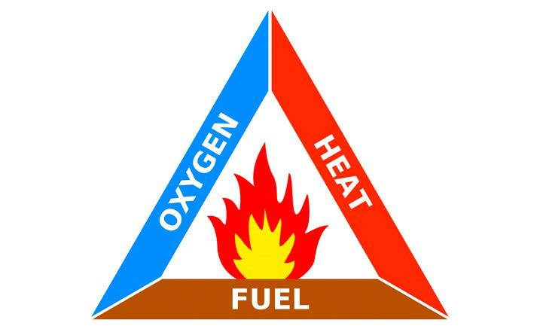
Sprinkler ja soojus
Tule kolmnurk

Slide 7
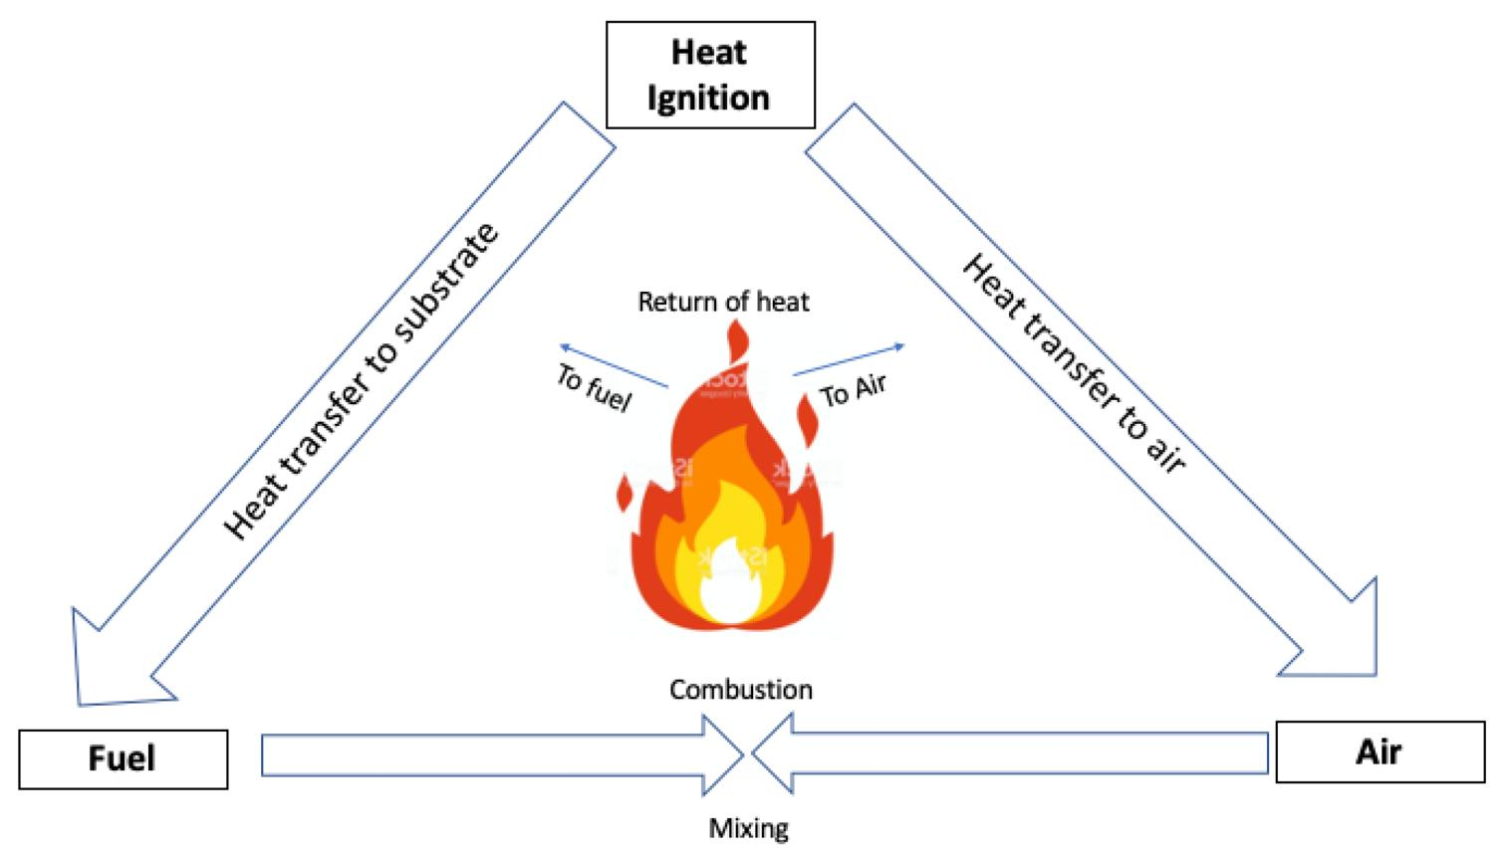
Sprinkler ja soojus

Slide 8
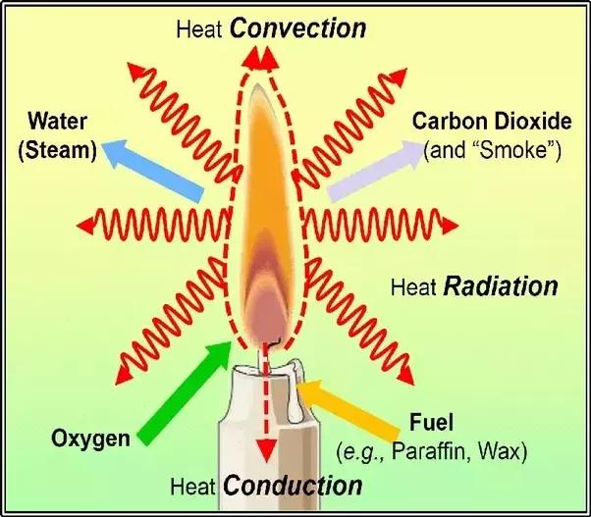
Sprinkler ja soojus
Näiteks küünla põiemine

Slide 9
Sprinkler ja soojus
Põlemine ja soojustehnika
Soojustehnika kasutab kontrollitud ja juhitud põlemist, et muuta kütuse keemiline energia soojusenergiaks.
Soojustehnika uurib seda, kuidas soojus liigub ja kuidas me saame seda igapäevaelus kasutada – näiteks –tubade kütmiseks, toidu vamistamiseks või autode liikumapanekuks
Soojustehnikas uuritakse soojuse ülekandumist:
juhtivus – soojus liigub materjali sees;
konvektsioon – kuum õhk või gaas liigub;
kiirgus – soojus levib soojuskiirgusena.

Slide 10
Sprinkler ja soojus
Tulekahju ja tule tõrjumine
Tulekahju on soovimatu kontrolli alt väljunud põlemine, mis võib ohustada inimesi, vara ja keskkonda ning põhjustada kahju.
Tule tõrjumine tähendab tulekahju leviku takistamist ja tule kustutamist, et kaitsta inimesi, hooneid ja vara.
Näiteks:
tule kustutamine kustuti, vee või muu kustutusainega;
tule leviku piiramine tuletõkkeseinte ja -ustega;
süttivate materjalide eemaldamine tule lähedusest;
päästjate tegevus tulekahju ohjeldamiseks.

Slide 11
Sprinkler ja soojus
Tule kustutamine
Tulekustutamine on põlemise lõpetamine, eemaldades vähemalt ühe põlemiseks vajaliku tingimuse: kuumuse, hapniku või põleva aine.
Näiteks:
veega eemaldatakse kuumus;
kustutustekiga piiratakse hapniku juurdepääsu;
kütuse eemaldamisel kaob põlev aine.

Slide 12
Sprinkler ja soojus
Tulekustutussüsteemid
Tulekustutussüsteem on hoone või ruumi tuleohutussüsteem, mille eesmärk on tulekahju avastada ja/või tulekahju kustutada, et kaitsta inimesi, vara ja hoonet.
Sprinklersüsteem – tulekahju korral avanevad sprinkleripead ja pihustavad vett.
🧯 Automaatne gaaskustutussüsteem – kasutatakse näiteks serveriruumides, kus vesi võib seadmeid kahjustada.
💧 Veeudu- või veekustutussüsteem – kustutamiseks kasutatakse peeneks pihustatud vett.
🧯 Pulber- või vahtkustutussüsteem – kasutatakse vastavalt ruumi ja tulekahju iseloomule.

Slide 13
Sprinkler ja soojus
Tulekahjusignalisatsioonisüsteem
Tulekahjusignalisatsioonisüsteem – avastab suitsu või kuumuse ning annab alarmi
Tulekahjusignalisatsioon annab teada, et tulekahju on tekkinud, tulekustutussüsteem aitab tulekahju kustutada või selle levikut piirata.

Slide 14
Sprinkler ja soojus
Sprinkler
Sprinkler on üldnimetus kastmissüsteemi osale ehk „vihmuti“
Näiteks:
Aias: pihustab vett murule või taimedele.
Tuleohutuses: laes olev sprinkleripea, mis tulekahju korral kuumuse mõjul avaneb ja hakkab vett pritsima
Tuleohutuse sprinkler on hoone automaatse tulekustutussüsteemi osa, mis aitab tulekahju levikut piirata ja tulekahju kustutada.

Slide 15
Sprinkler ja soojus
Sprinkler ja sprinklersüsteem
Sprinklersüsteem on täielik objekti sprinklerkaitseks vajalike seadmete ja vahendite kogum, mis koosneb ühest või mitmest sprinkler-installatsioonist ja selle (nende )torustikest ja veevarustusest.
Lihtsustatud ülesehitus:
Veeallikas → pump → alarm-/juhtimisklapp → torustik → sprinklerpead → tulekahju
Sprinklersüsteeme on erinevaid -märgsüsteem, kuivtorusüsteem, eeltegevusega (pre-action) süsteem ja deluge-süsteem. Nende koostis ja tööpõhimõte on veidi erinevad .
Tuletõrje sprinkleri ajaloost
Henry S. Parmelee töötas 1874. aastal välja oma automaatse sprinkleripea ja paigaldas süsteemi oma klaverivabrikusse.

Slide 16
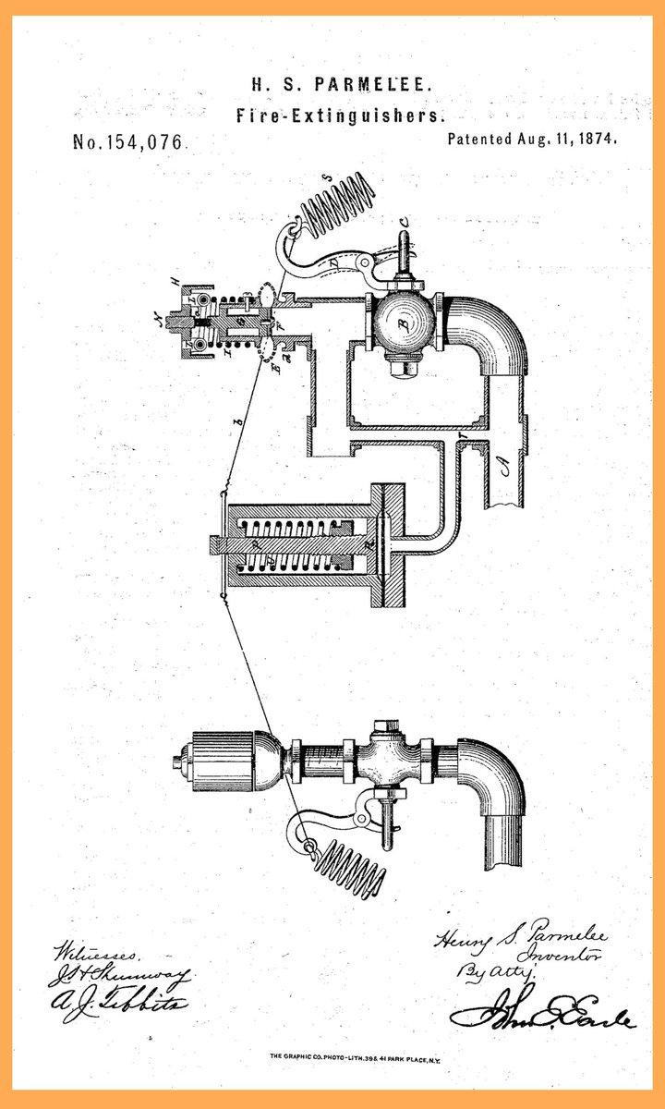
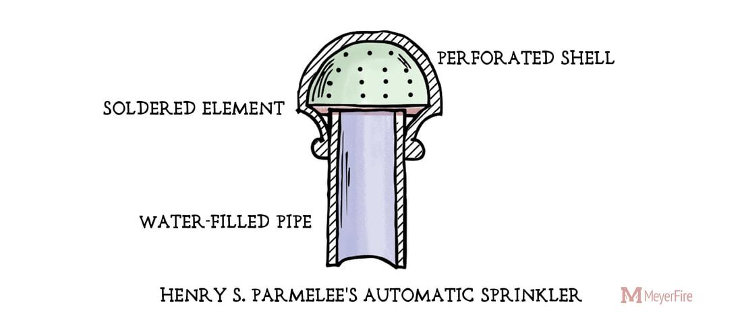
Sprinkler ja soojus
VdS ajalooallikas näitab ka 1874. aasta Parmelee sprinkleripea
.
1872. aastal patenteeris Philip W. Pratt esimese automaatse sprinklersüsteemi.

Slide 17
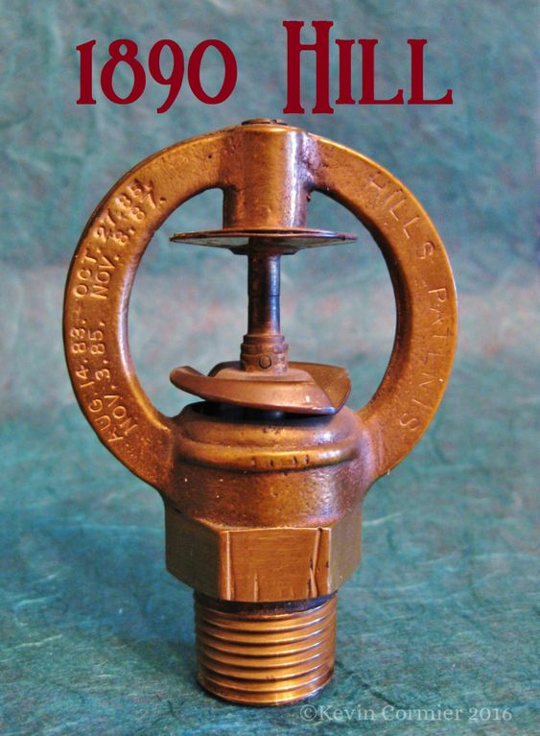
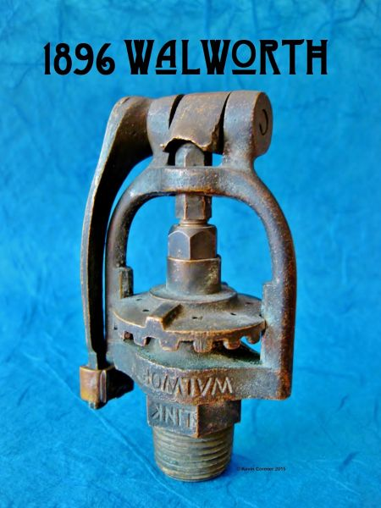
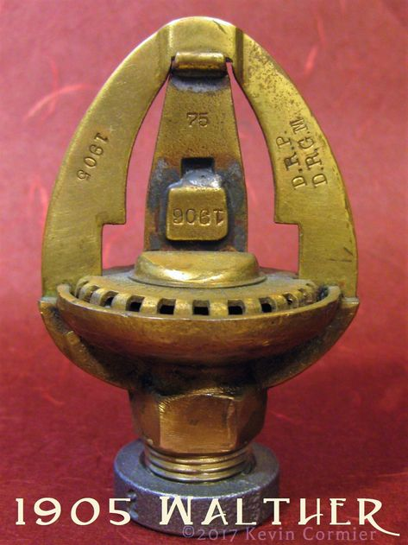
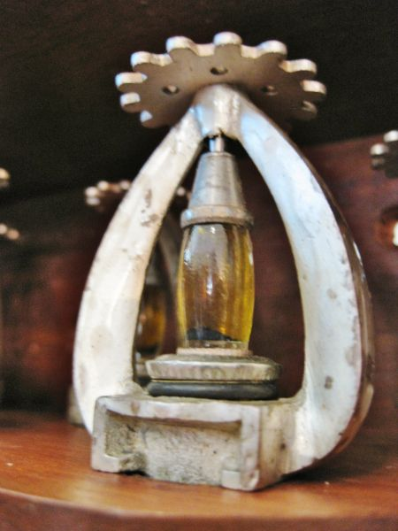
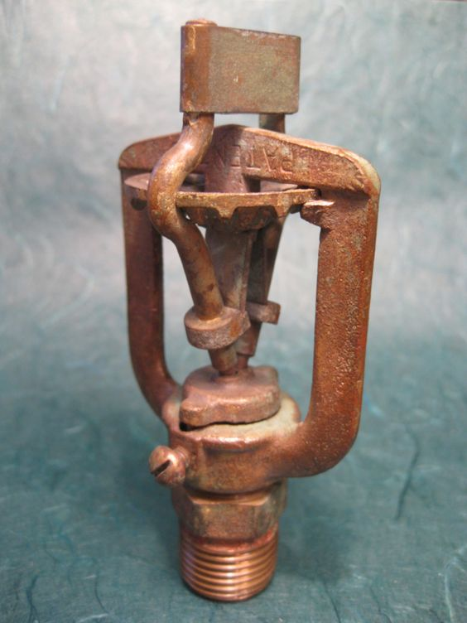
Sprinkler ja soojus
Esimesi sprinklerid

Slide 18

Sprinkler ja soojus
Kaasaegse sprinkleri koostisosad
Klaasampullis on lisaks
vedelikule väike kogus
õhku
Sprinkler koosneb:
Mittekorrodeeruvast materjalist korpusest,
Vedelikuga täidetud klaasampullist või sulavelemendist,
klapist- kolbist
pihustajast-suunajast.

Slide 19
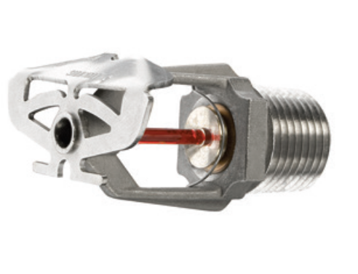
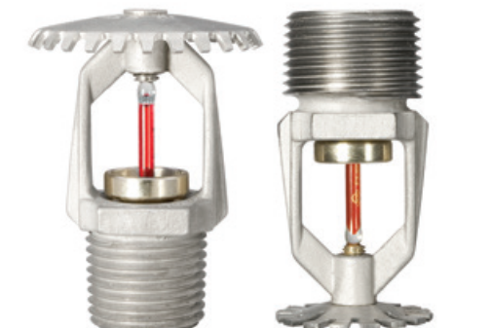
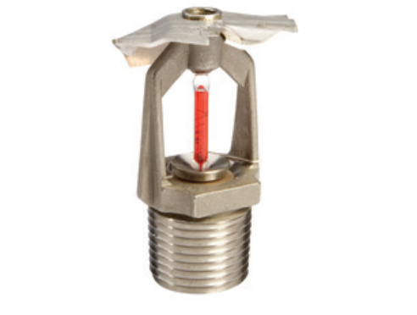
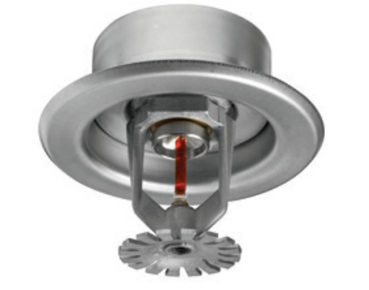
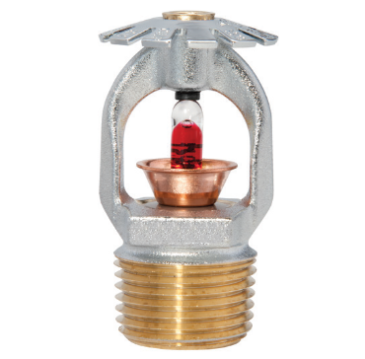
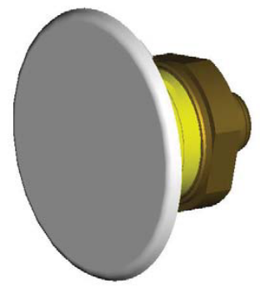
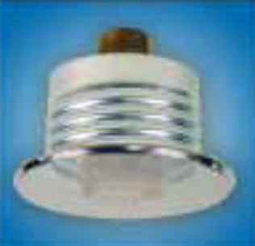
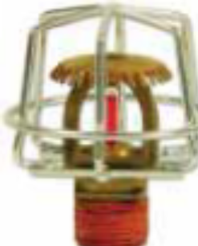
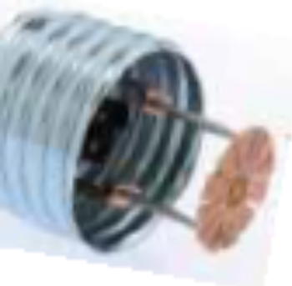
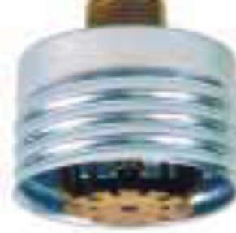
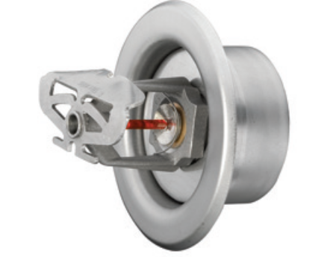
Sprinkler ja soojus
Kaasaegsed sprinklerid

Slide 20
Sprinkler ja soojus
Kuidas sprinkler töötab ja tuld kustutab?
Tulekahju tekkimisel tõuseb ruumis temperatuur.
Sprinkleripeas olev kuumustundlik element puruneb või sulab, kui saavutatakse selle rakendumistemperatuur (tavaliselt umbes 68 °C).
Sprinkler hakkab pihustama vett tulekolde piirkonda.
Vesi jahutab põlevat materjali ja aitab tule levikut piirata.

Slide 21
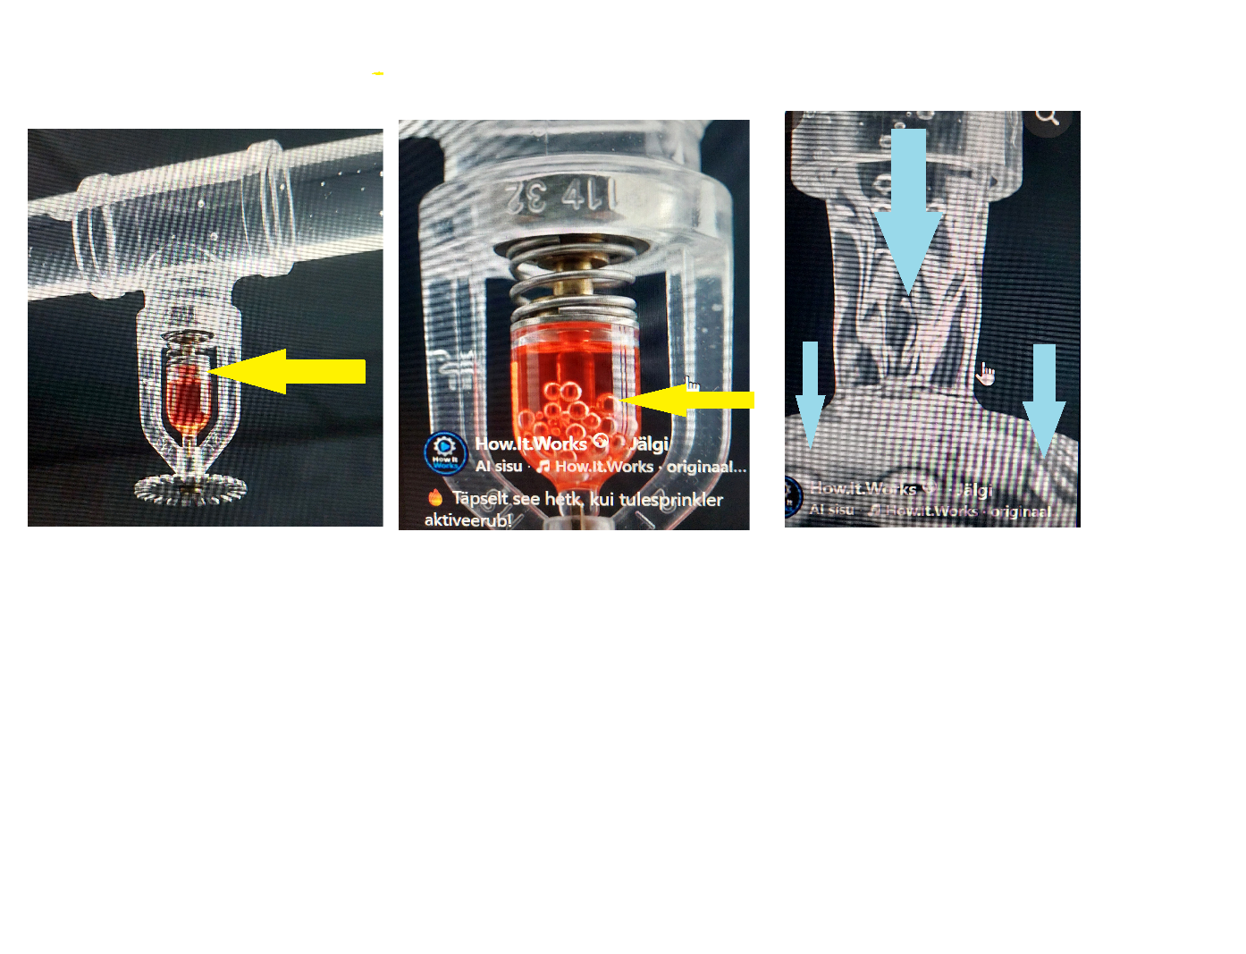
Sprinkler ja soojus
Sprinkleri avanemine

Slide 22
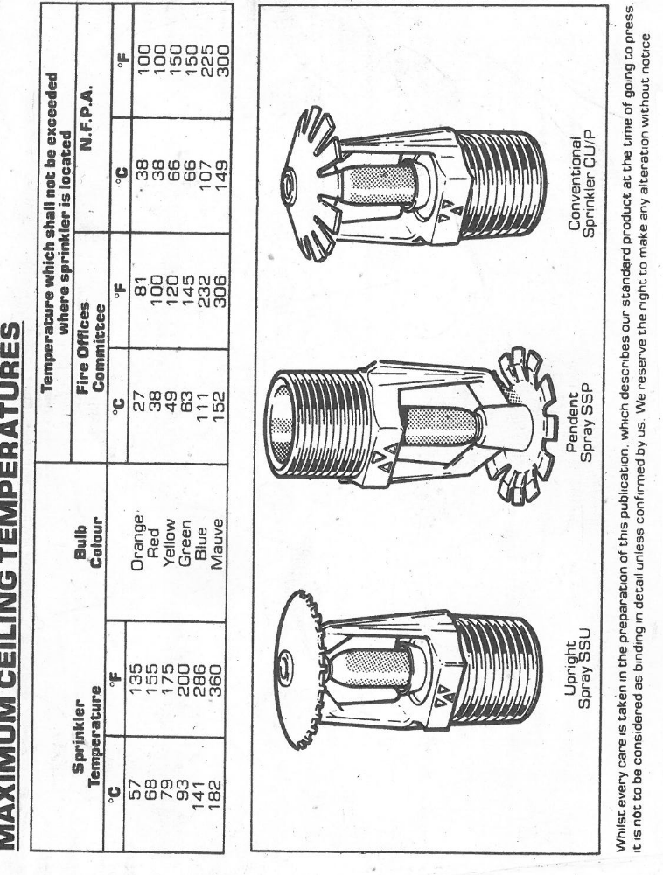
Sprinkler ja soojus
Pihustamise suunad ja avanemise temperatuurid

Slide 23
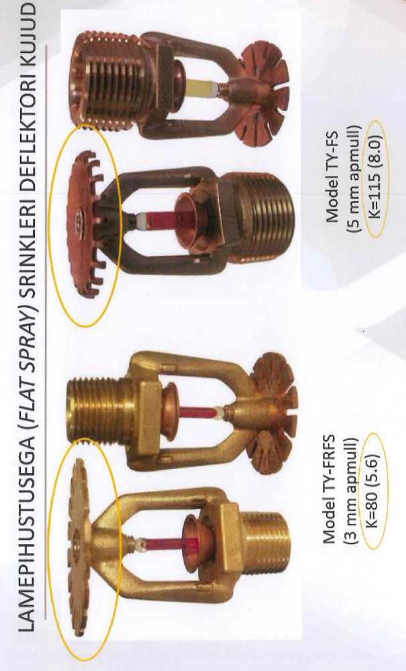
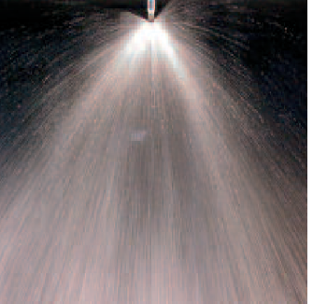
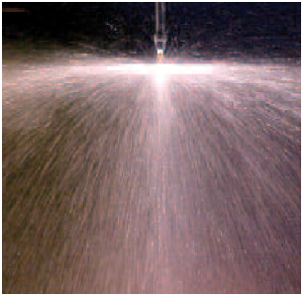
Sprinkler ja soojus
Kaablite ja suletud ruumide kaitse
Standartne pihustus
Lamephustus

Slide 24
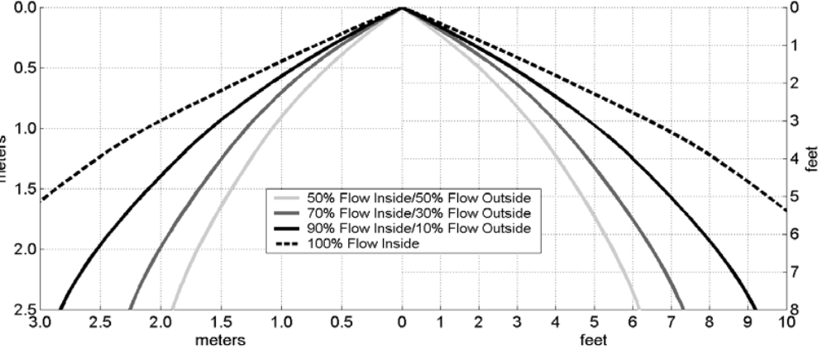
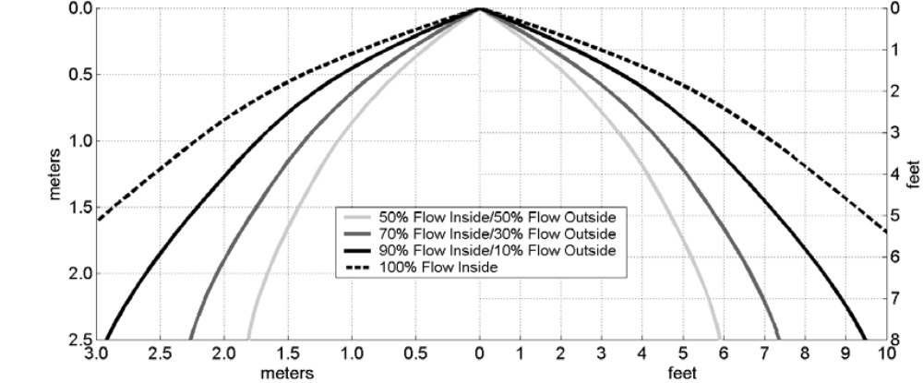
Sprinkler ja soojus
Pihustuskaared erinevale rõhule
0,5 bar
1,0 bar

Slide 25
Sprinkler ja soojus
Sprinkler-süsteem on automaatne tulekustutussüsteem, mille põhiosad on tavaliselt:
Veeallikas – veevarustus, mahuti või muu kustutusvee allikas.
Sprinklerpump – tagab vajaliku vee rõhu ja vooluhulga.
Juhtimis- ja alarmklapp – kontrollib vee liikumist süsteemi ning annab alarmi sprinkleripea rakendumisel.
Torustik – jaotab kustutusvee hoones sprinkleripeadeni.
Sprinklerpead – temperatuuri tõustes avanevad ja pihustavad vett tulekahju piirkonda.
Alarmseade – annab märku süsteemi rakendumisest (nt veevoolu alarm).
Veevooluandur – tuvastab vee liikumise torustikus.
Rõhuandurid ja manomeetrid – jälgivad süsteemi rõhku.
Testimis- ja tühjendusarmatuur – võimaldab süsteemi kontrollida, testida ja tühjendada.
Sulgeventiilid – võimaldavad süsteemi või selle osasid hoolduseks sulgeda.
Sprinklerpeade kaitsed ja riputid – kinnitavad torustiku ning vajadusel kaitsevad sprinklerpead mehaaniliste vigastuste eest.
Juhtimiskeskus / tulekahjusignalisatsiooni ühendus – edastab süsteemi alarmi tulekahjusignalisatsioonile.

Slide 26
Sprinkler ja soojus
Sprinklersüsteemi lihtsustatud ülesehitus:
Veeallikas → pump → alarm-/juhtimisklapp → torustik → sprinklerpead → tulekahju
Sprinklersüsteeme on ka erinevaid, näiteks märgsüsteem, kuivtorusüsteem, eeltegevusega (pre-action) süsteem ja deluge-süsteem. Nende koostis ja tööpõhimõte erinevad veidi.
Sprinklersüsteem ja põlemine
Sprinklersüsteem vähendab tulekahju mõju peamiselt soojuse eemaldamise ja põlemisprotsessi pidurdamise kaudu.

Slide 27
Sprinkler ja soojus
Kui sprinkler rakendub:
Tuli → soojus → sprinkleripea rakendumine → vee pihustamine → soojuse neeldumine → temperatuur langeb → põlemine aeglustub
Vesi neelab põlemisel tekkinud soojust. Eriti efektiivne on vee aurustumine, sest vee aurustumiseks kulub palju energiat.
Selle tulemusena:
jahutatakse põlevat materjali;
vähendatakse tulekahju temperatuuri;
takistatakse tule levikut;
väheneb uute materjalide süttimise tõenäosus.

Slide 28
Sprinkler ja soojus
Soojustehnika ja sprinkler
Need on seotud sellega, kuidas soojus liigub ja kuidas seda kontrollitakse.
Näiteks ruumis puhkenud tulekahju korral liiguvad kuumad põlemisgaasid üles. Kuum õhk koguneb lae alla ja tõstab sprinkleripea ümbruse temperatuuri.
Kui temperatuur jõuab sprinkleripea rakendumistemperatuurini, sprinkler avaneb ja hakkab vett pihustama.
Seose võib kokku võtta:
Põlemine tekitab soojust → soojus kandub ruumis edasi → kuumad gaasid aktiveerivad sprinkleri → vesi eemaldab soojust → põlemine ja tule levik vähenevad.

Slide 29
Sprinkler ja soojus
Sprinklersüsteemi märghäireklapp (ingl wet alarm valve)
on klapp, mis asub märgsüsteemi torustiku alguses ja mille ülesanne on hoida süsteem surve all ning anda häiresignaal, kui sprinkler hakkab tööle.
💧 Sprinklersüsteemi torud on tavaliselt veega täidetud ja rõhu all.
🔥 Tulekahju korral avaneb sprinkleripea.
💦 Vesi hakkab läbi sprinkleri voolama,klapist allavoolu rõhk langeb
Klapi sees olev rõhuerinevus paneb märghäireklapi avanema.
See võimaldab pideva veevoolu süsteemi ning aktiveerib veevoo häire – näiteks hüdraulilise kella ja elektrilise voolulüliti abil tulekahju häire
Häire edastatakse vajadusel tulekahjusignalisatsiooni süsteemi.

Slide 30
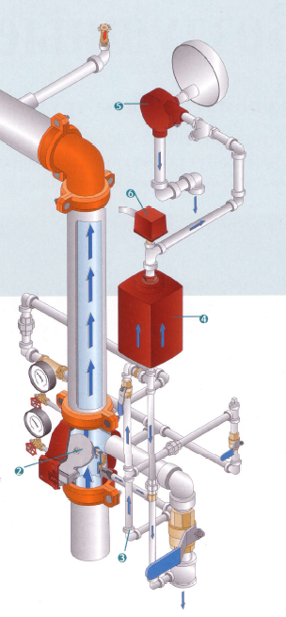
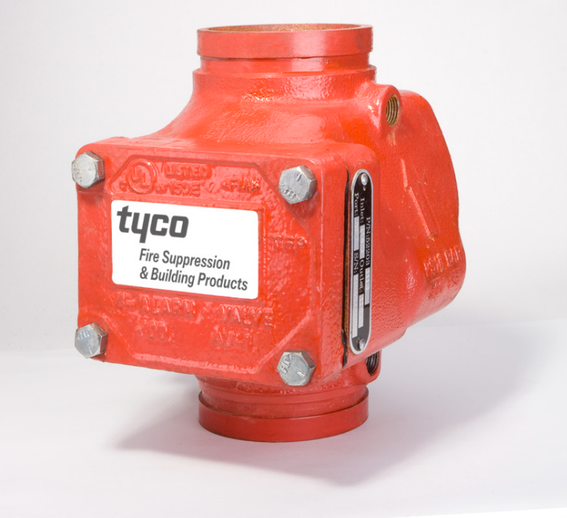
Sprinkler ja soojus
Märghäireklapp
Märginstallatsioonid
on kõige lihtsamad ja sagedamini kasutatavad sprinklersüsteemid. Neid kasutatakse siis, kui ei ole külmumise ohtu.

Slide 31
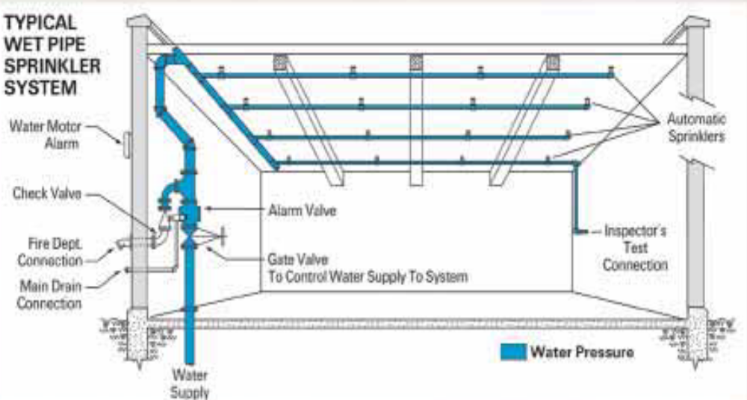
Sprinkler ja soojus
Märg sprinklersüsteem

Slide 32
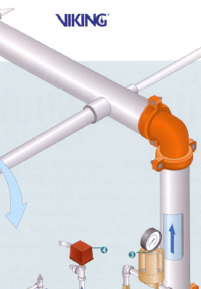
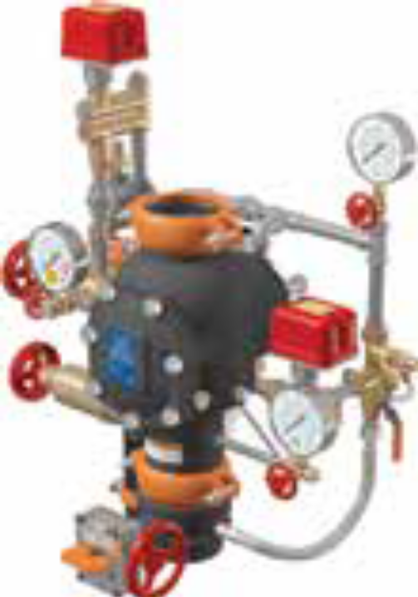
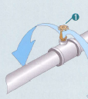
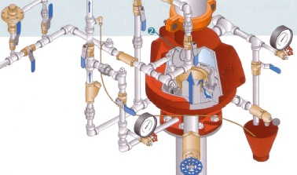
Sprinkler ja soojus
Kuivhäireklapp
Kuiv- või õhusüsteemid
paigaldatakse hoonetesse, kus on külmumise oht – nagu mitteköetavad laod, laadimisangaarid jne.

Slide 33
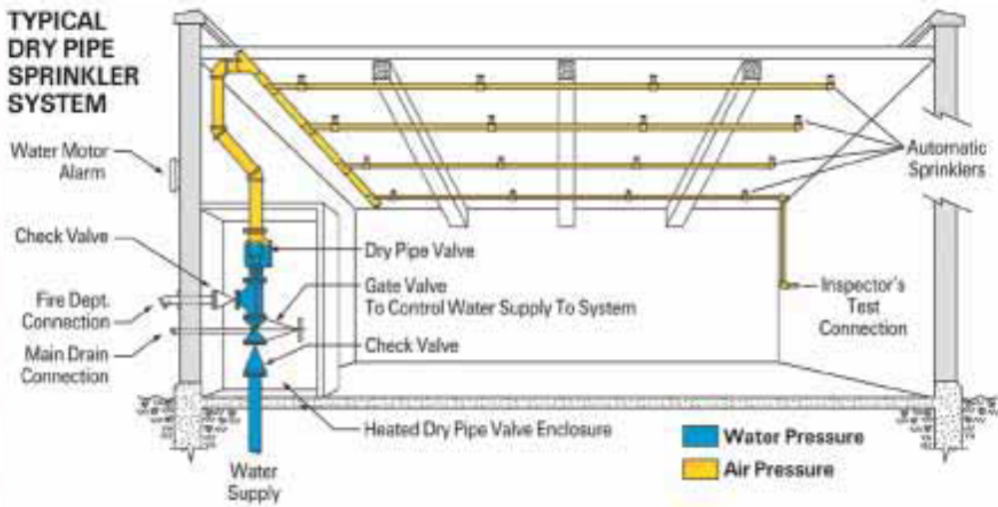
Sprinkler ja soojus
Kuivtoru sprinklersüsteem

Slide 34
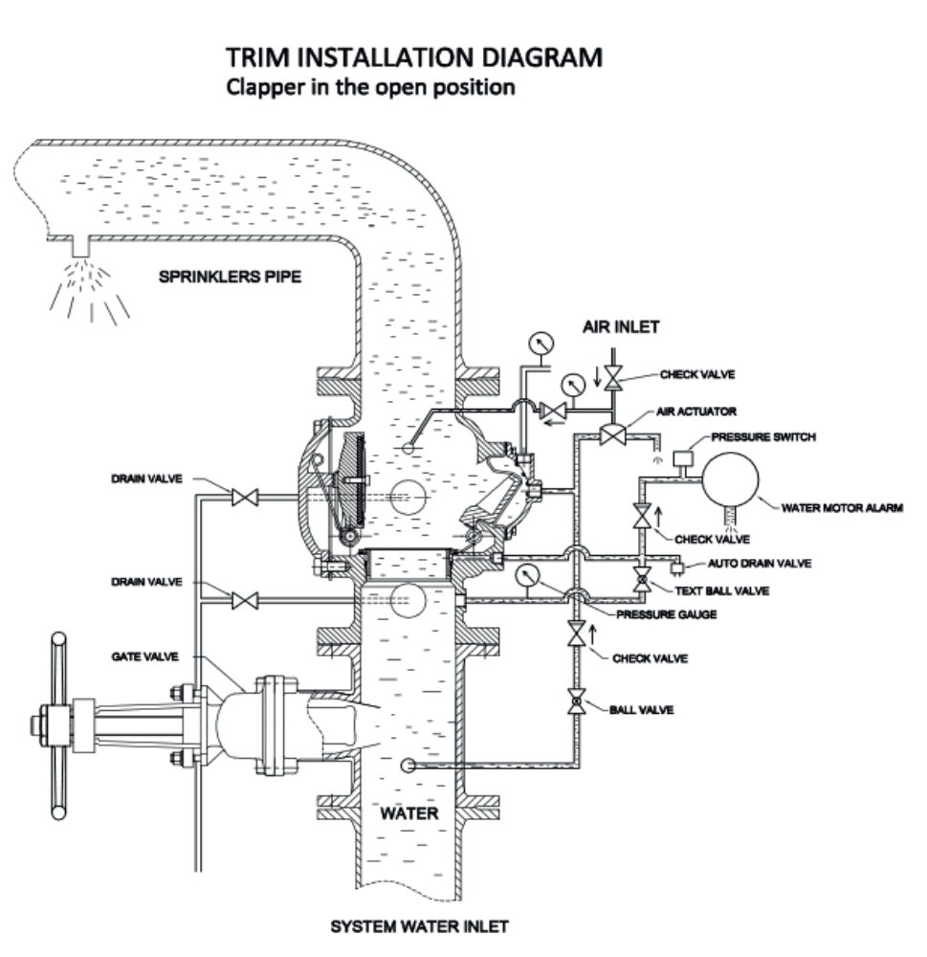
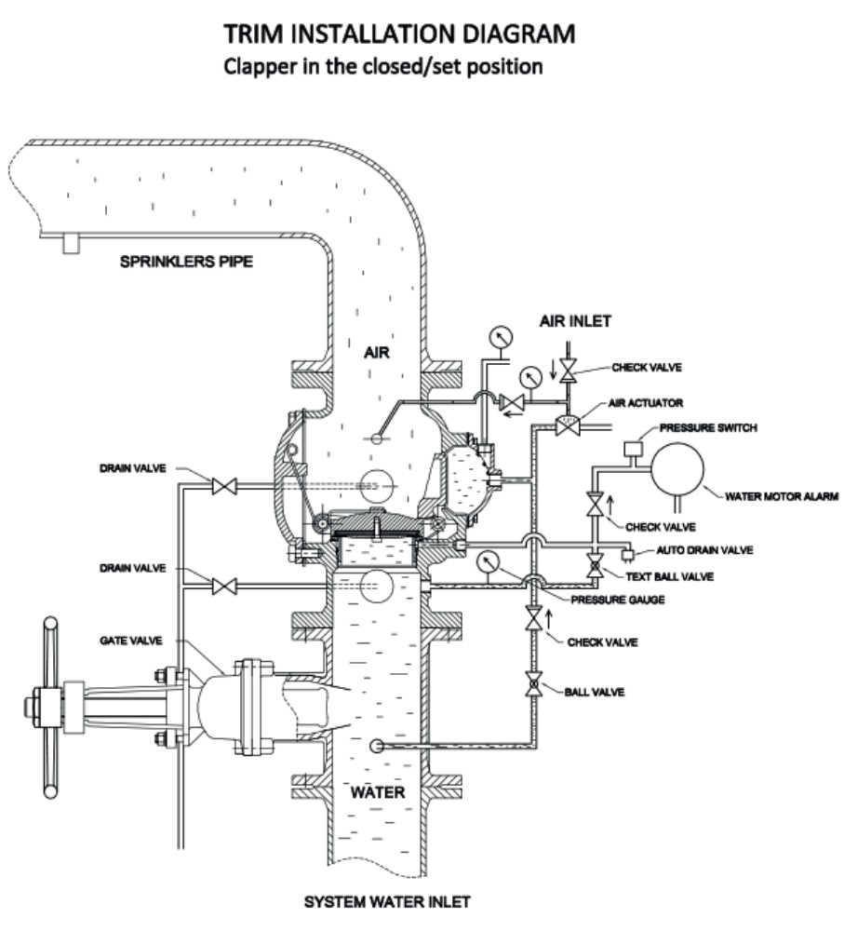
Sprinkler ja soojus
Kuivhäire klapi toimimine

Slide 35
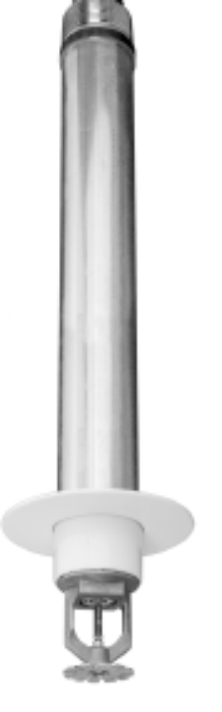
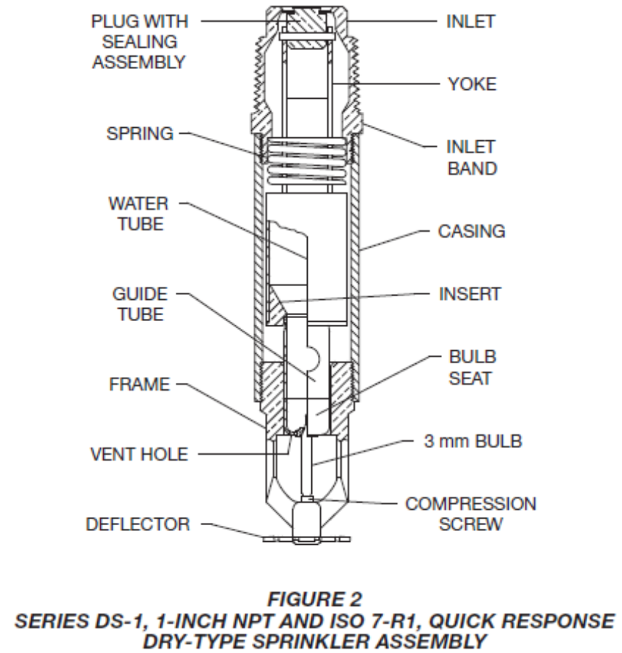
Sprinkler ja soojus
Külmkambri sprinkler
Tyco külmkambri sprinkleri ehitus

Slide 36
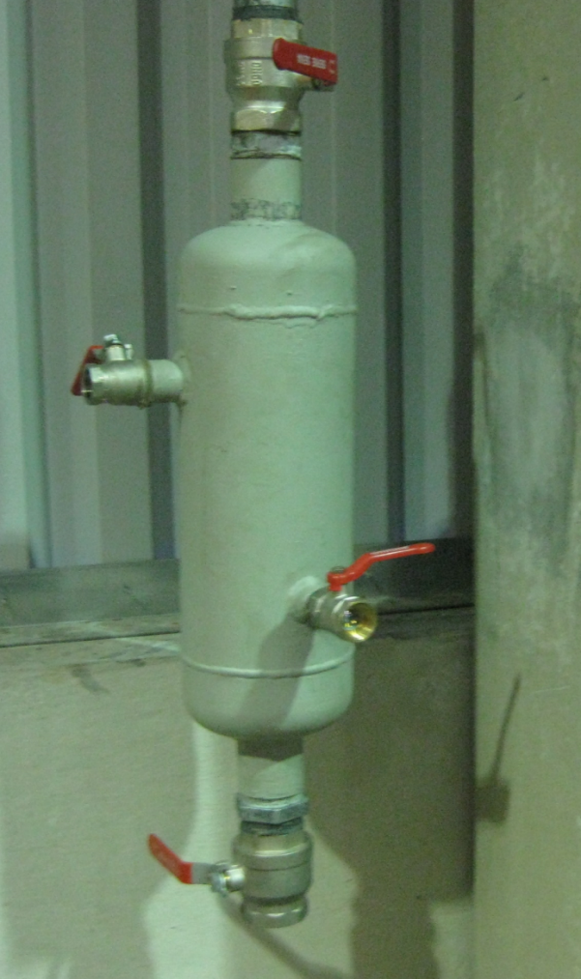
Sprinkler ja soojus
Kondensaadi koguja/eraldaja kuivtoru süsteemile
Kondensaadi eraldaja
täidetakse alumise
külgkraani nivooni
60% etüleenglükooli
lahusega.
Ülemise külgkraani abil kontrollitakse
kondensaadi olemasolu.

Slide 37
Sprinkler ja soojus
Antifriisi ( glükooli) kasutamine sprinklersüsteemis
Glükooli kontsentratsioon mõjutab sprinklersüsteemi tööd päris oluliselt – mitte ainult külmumiskaitset.
Kõige olulisemad mõjud on hüdraulika, vooluhulk, rõhukadu ja tulekahju kustutamise efektiivsus.
Glükooli lisamise eesmärk on langetada lahuse külmumistemperatuuri. Kuid kontsentratsiooni ei saa lihtsalt võimalikult suureks teha.
vesi → külmub 0 °C juures;
propüleenglükooli lahus → külmumispunkt langeb kontsentratsiooni suurenedes;
liiga suur kontsentratsioon → hakkavad tekkima muud probleemid.

Slide 38
Sprinkler ja soojus
Probleemid
Suurem kontsentratsioon muudab vedeliku viskoossemaks
See on sprinklersüsteemi jaoks väga oluline.
Glükooli % ↑ → viskoossus ↑ → rõhukadu torustikus ↑ → sprinklerini jõuab väiksema rõhuga vesi/lahus.
Väga oluline: liiga kõrge glükoolikontsentratsioon võib tulekahju hoopis halvendada
Näiteks on NFPA dokumenteerinud katse, kus 50% glütseriini lahus suurendas teatud tulekahju soojuseralduskiirust üle 230%.

Slide 39
Sprinkler ja soojus
Tulekahju arenguetappide mõju vee-/sprinklerkustutussüsteemi tööle
Tulekahju etapp | Mis toimub tulekahjus | Mõju sprinklerile
1. Süttimine / algfaas | Väike tulekolle, vähene soojuseraldus | Sprinkler tavaliselt veel ei rakendu
2. Kasvufaas | Tulekahju kasvab kiiresti, kuum gaas koguneb lakke | Kõige olulisem etapp sprinkleri jaoks – sprinkler rakendub ja võib tule kasvu peatada
3. Flashover | Väga kiire üleminek kogu ruumi ulatuslikule põlemisele | Sprinkleri jaoks muutub tule kontrollimine palju raskemaks
4. Täielikult arenenud tulekahju | Väga suur soojuseraldus ja tugev tulekahju | Vajatakse suurt vee hulka; süsteem peab vastama konkreetse riski projekteerimisnõuetele
5. Hääbumisfaas | Kütus hakkab lõppema või hapnik piirab põlemist | Sprinkler võib tulekahju jätkuvalt kontrollida, kuid olukord võib olla petlik – ventilatsiooni muutus võib tule uuesti tugevdada

Slide 40
Sprinkler ja soojus
Sprinkleri efektiivsus sõltub väga tugevalt sellest, kui suur on tulekahju hetkel, mil esimene sprinkler avaneb.
NFPA materjalides kirjeldatakse seda põhimõttega RDD vs ADD:
RDD – Required Delivered Density = kui palju vett on tule kontrollimiseks vaja;
ADD – Actual Delivered Density = kui palju vett tegelikult põlemisalale jõuab.
Tulekahju kasvades RDD suureneb, samal ajal võib tulekahju tugev suitsu- ja kuumuspilv vähendada vee jõudmist põlemiskohani. Seetõttu on kiire sprinklerreaktsioon eriti tähtis.
väike tulekahju → sprinkler avaneb → vesi jõuab tulekoldesse → tule kasv peatub
suur tulekahju → tugev tulepilv → vee läbivus halveneb → vaja rohkem vett → kontroll muutub raskemaks.

Slide 41
Sprinkler ja soojus
Soojustehnika (kütte-/jahutussüsteemide) pumpade ja tulekustutussüsteemide pumpade erinevusi.
Omadus | Soojustehnika pump | Kustutussüsteemi pump
Põhiülesanne | Vee pidev ringlus | Vajadusel tulekahju kustutusvee tagamine
Töörežiim | Tavaliselt pidev või sagedane | Pika aja seismine, kuid hädaolukorras kohene töö
Töökindlus | Oluline | Väga kõrge – ohutuskriitiline
Vooluhulk | Vastavalt kütte/jahutuse koormusele | Projekteeritud nõutud kustutusvooluhulgale
Rõhk | Tavaliselt süsteemi hüdrauliliste kadude järgi | Peab tagama nõutud rõhu ka kõige ebasoodsamas kustutuspunktis
Juhtimine | Sageli sagedusmuunduriga, muutuv kiirus | Spetsiaalne tulekustutuspumba automaatika; käivitumine rõhulangusest
Redundantsus | Sageli üks või mitu pumpa | Võib olla põhi-/varupump, jockey-pump jne
Standardid | Küttesüsteemide ja hooneautomaatika nõuded | Tuleohutuse standardid ja sertifitseeritud lahendused
Energiatõhusus | Väga oluline | Teisejärguline võrreldes töökindluse ja nõutud jõudlusega
Hooldus/testimine | Regulaarne hooldus | Regulaarsed katsed, kontrollid ja dokumenteeritud valmisolek

Slide 42
Sprinkler ja soojus
Kõige olulisem erinevus
Kütte- või jahutuspump valitakse eelkõige süsteemi normaalse töö optimeerimiseks, näiteks:
vajalik vooluhulk + vajalik tõstekõrgus → võimalikult energiatõhus pump.
Kustutuspump valitakse eelkõige selle järgi, et tulekahju korral oleks garanteeritud vajalik vee vooluhulk ja rõhk. Pump peab olema valmis pärast pikka seismist koheselt tööle hakkama ning kogu süsteem peab vastama rakenduvatele tuleohutusnõuetele.
Näiteks sprinklersüsteemi pumpa ei saa üldjuhul lihtsalt asendada sama võimsusega küttesüsteemi pumbaga, isegi kui pumba Q-H graafik esmapilgul sobiks. Olulised on ka pumba sertifikaadid, käivitusloogika, elektrivarustus, varustuse konfiguratsioon ja süsteemi projekteerimisnõuded.
Sprinklersüsteemi pumbal ei tohi olla automaatset väljalülitumist!!!

Slide 43
Sprinkler ja soojus
Sprinklersüsteemi kasutamist piiravad mõjud
Suur veevajadus.
Kustutamisel suured vee kahjustused
Vaja võimsaid pumpasid
Kustutusvesi võib määrida metalli oküdeerumise tõttu
Suure läbimõõduga torustik
Aga...
Pajudest nendest puududtest on vabad veeudu kustutussüsteemid

Slide 44
Sprinkler ja soojus
Vesi kustutusainena
Tavaline vesi ei põle.
Vesi neelab põlemisel tekkinud soojust. Eriti efektiivne on vee aurustumine, sest vee aurustumiseks kulub palju energiat.
Selle tulemusena:
jahutatakse põlevat materjali;
vähendatakse tulekahju temperatuuri;
takistatakse tule levikut;
väheneb uute materjalide süttimise tõenäosus.
vesi → kuumenemine → aurustumine → soojuse neeldumine

Slide 45
Sprinkler ja soojus
Medali teine külg
Teatud tingimustel vesi soodustab põlemist
Vee kasutamine spetsiaalsetes sisepõlemismootorites:
vett saab kasutada
Vee sissepritse (water injection) – vett pihustatakse sisselaskesse või otse põlemiskambrisse. Aurustumine jahutab segu ja võimaldab suuremat surveastet või rohkem ülelaaderõhku, vähendades detonatsiooniohtu.
Vee–metanooli sissepritse – levinud võimsates turbo- ja võistlusmootorites; metanool toimib lisakütusena ning vesi jahutab põlemist.
Aurumasina põhimõte – vesi ise ei ole tänapäevases kolbmootoris tavaliselt kütus, kuid kuumade heitgaaside abil saab vett aurustada ja saadud auru kasutada täiendava paisutöö tegemiseks.
vee lisamine – veeaur võib vähendada põlemistemperatuuri ja seeläbi vähendab NOx-heitmeid.
vesi ei asenda bensiinis või diislis sisalduvat keemilist energiat. Vee lisamise peamine kasu on põlemisprotsessi jahutamine ja juhtimine.

Slide 46
Sprinkler ja soojus
Mis silindris toimub?
Kui väike veekogus siseneb koos õhu-kütuse seguga:
Siis
Vesi aurustub põlemise ajal
  Aurustumine neelab palju soojust.
  See jahutab sissevõetavat segu ja vähendab silindri tipptemperatuuri.
Jahedam segu võimaldab suuremat surveastet / süüdet
  Kui detonatsioonioht väheneb, saab mootor töötada olukorras, kus segu põleb kontrollitumalt.
  Praktikas võib see lubada rohkem süütenurka või suuremat koormust ilma detonatsioonita.
Veeaur suurendab gaaside hulka silindris
  Vesi muutub auruks ja paisub kuumutamisel.
  See võib mõjutada rõhu kujunemist põlemise ajal, kuigi see efekt ei tähenda otseselt rohkem energiat.
Põlemistemperatuur langeb
  See võib vähendada NOx teket.
  Samuti võib kuumades kohtades väheneda segu enneaegse süttimise või detonatsiooni tõenäosus.
Mõnel juhul paraneb segu põlemise ühtlus
  Eriti vanemate mootorite või teatud koormusrežiimide puhul võib vee mõju põlemisele olla kasulik.

Slide 47
Sprinkler ja soojus
Liiga palju vett teeb asja hoopis halvemaks.. Kui vett on liiga palju, jahutab see põlemist nii tugevalt, et leegikiirus ja põlemise efektiivsus vähenevad ning mootor hakkab võimsust kaotama.
Vee lisamise nähtust kasutati ajalooliselt näiteks vee/metanooli sissepritse süsteemides, eriti suure koormusega mootorites ja lennukimootorites. Metanool lisab seejuures ka põlevat energiat; puhta vee puhul on efekt peamiselt jahutav ja detonatsiooni pärssiv.

Slide 48
Sprinkler ja soojus
Liiga palju vett teeb asja hoopis halvemaks.. Kui vett on liiga palju, jahutab see põlemist nii tugevalt, et leegikiirus ja põlemise efektiivsus vähenevad ning mootor hakkab võimsust kaotama.
Vee lisamise nähtust kasutati ajalooliselt näiteks vee/metanooli sissepritse süsteemides, eriti suure koormusega mootorites ja lennukimootorites. Metanool lisab seejuures ka põlevat energiat; puhta vee puhul on efekt peamiselt jahutav ja detonatsiooni pärssiv.

Slide 49
Sprinkler ja soojus
Ohud vee kasutamisel tule kustutamisel
veejoa juhtimine põleva tolmu sisse võib olla ohtlik, sõltuvalt tolmu liigist ja olukorrast.
Mõni tolm (nt puidu-, söe-, jahu- või metallipulber) võib moodustada õhuga plahvatusohtliku tolmupilve. Veejuga võib põlevat materjali laiali paisata ja tolmu õhku segada.
Mõnede metalltolmude (nt alumiinium, magneesium) puhul võib vesi reageerida ohtlikult ning tulekahju hoopis süvendada.
Kui tegemist on teadmata koostisega põleva tolmuga, ära suuna tugevat veejuga otse tolmupilve või põlevasse tolmumassi.
Ära kustuta põlevat rasva,õli veega

Slide 50
Sprinkler ja soojus
Mis on viimase aja teadusavastusi tule ja vee koostoime kohta tulekustutussüsteemides.
2025–2026 uuringutes on fookus liikunud üsna palju küsimuselt „kas vesi kustutab tule?” küsimusele „mis täpselt juhtub tilga, leegi, kuumade gaaside, hapniku ja põleva materjaliga?”
Kokkuvõttes: tänapäevane arusaam on, et vee kustutav toime ei ole lihtsalt „vesi jahutab tule maha“. Tegemist on samaaegselt soojusülekande, aurustumise, hapnikutaseme, kiirguse, õhuvoolude, põleva materjali temperatuuri ja tilkade liikumise probleemiga. See on põhjus, miks düüsi asukoht, tilgasuurus, rõhk, ventilatsioon ja tule geomeetria võivad süsteemi toimivust drastiliselt muuta.

